Slide 1
ЛЕТНЯЯ ПРОФИЛЬНАЯ СМЕНА «Вдохновение»
Руководитель Мухамадиева И.В.

Slide 2
Цели:
Развитие творческих способностей на основе включения детей в разнообразную творческую, общественно значимую и личностно привлекательную деятельность. (Образовательные задачи)
Создание условий для развития межличностных отношений в коллективе. (Воспитательные задачи)
Создание условий для полноценного отдыха и оздоровления детей. (Здоровьесберегающие задачи)

Slide 3
Задачи:
Создание условий для реализации творческих способностей детей.
Организация и проведение практико-обучающих мероприятий. (занятия, викторины, праздники и др.)
Организация значимой общественно-полезной деятельности, содействующей развитию лидерских и организаторских способностей детей.
Профилактика физического и психологического здоровья детей путем
осуществления комплекса социальных и физкультурно-спортивных мероприятий. (Оздоравливающие мероприятия)
Организация мероприятий способствующих общению с природой и животным миром.

Slide 4
Социальные партнёры
Библиотека №1
Конно-спортивный клуб «Мустанг»
Бассейн ТОГУ
Зоосад им. Сысоева
Фабрика мороженого «Зайца»
Музей Краснофлотского района МАУ ДО ДТДиМ «Северное сияние»

Slide 5
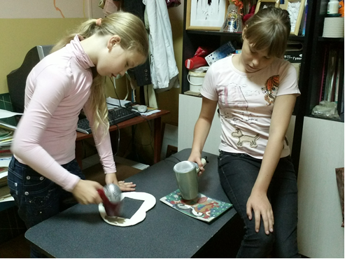
Изобразительные техники (песчаная графика, живопись пластилином, рисунок на асфальте, работа с бумагой) Песчаная графика

Slide 7
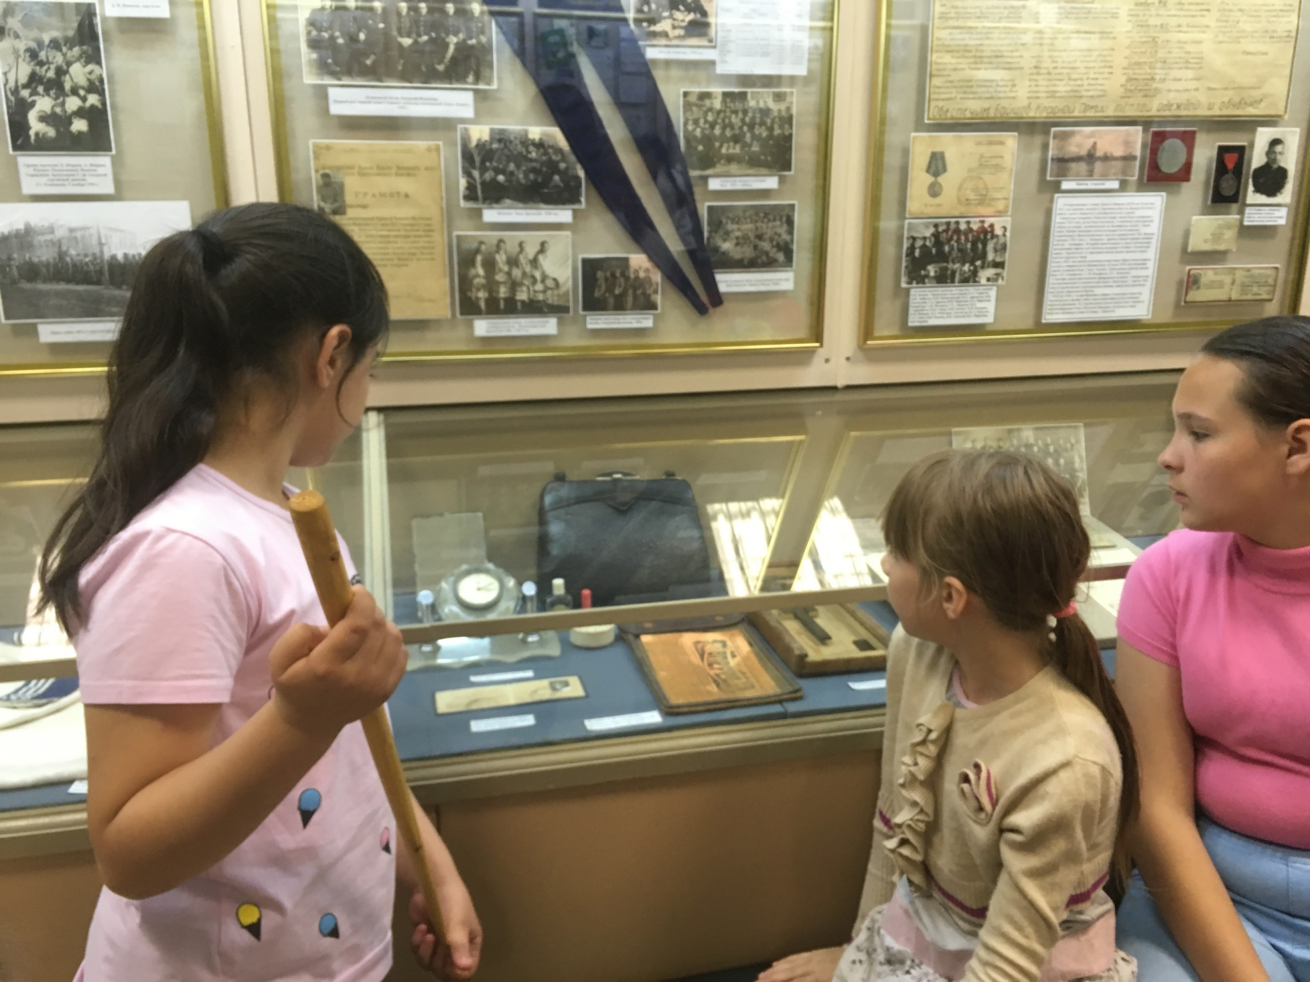
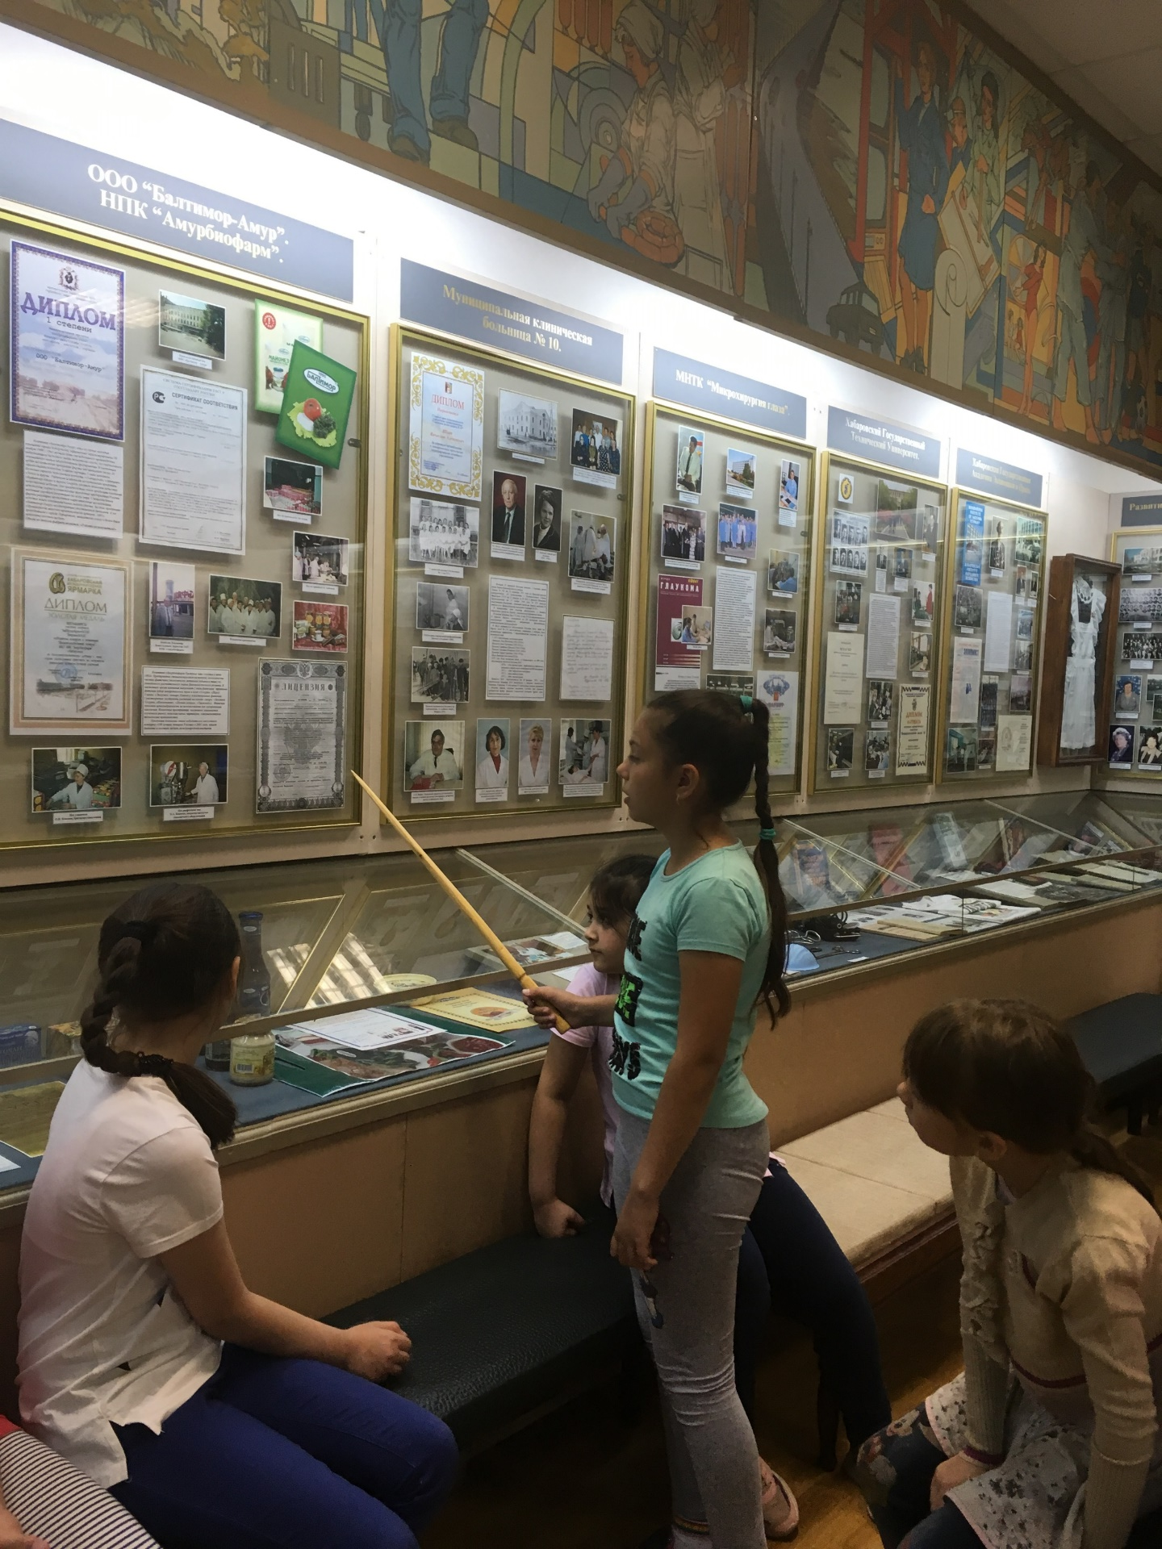
Музей Краснофлотского района

Slide 8
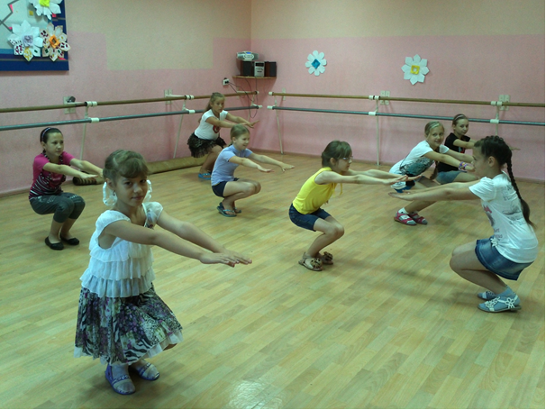
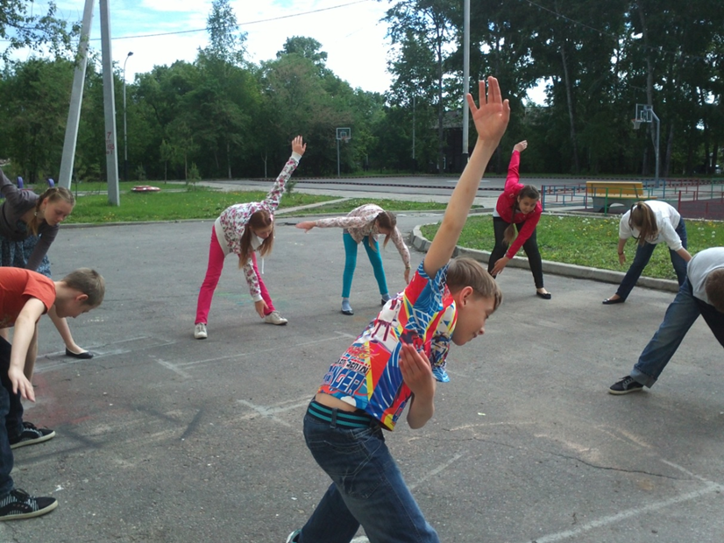
Утренняя гимнастика

Slide 9
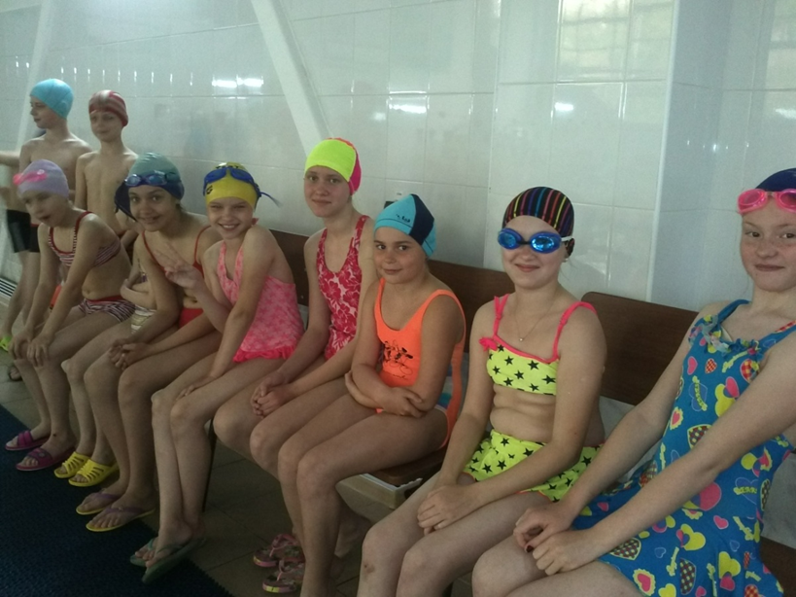
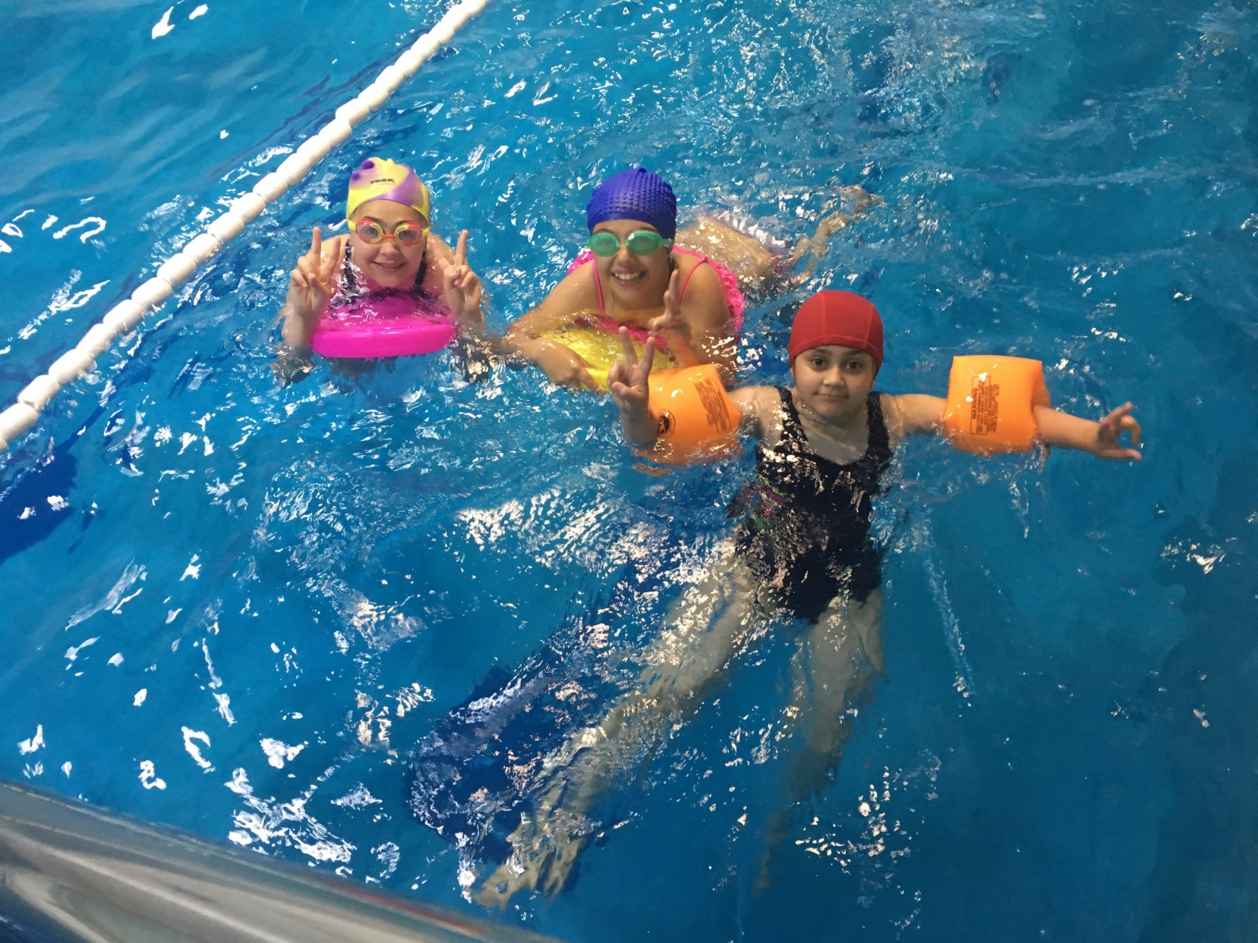

Slide 10
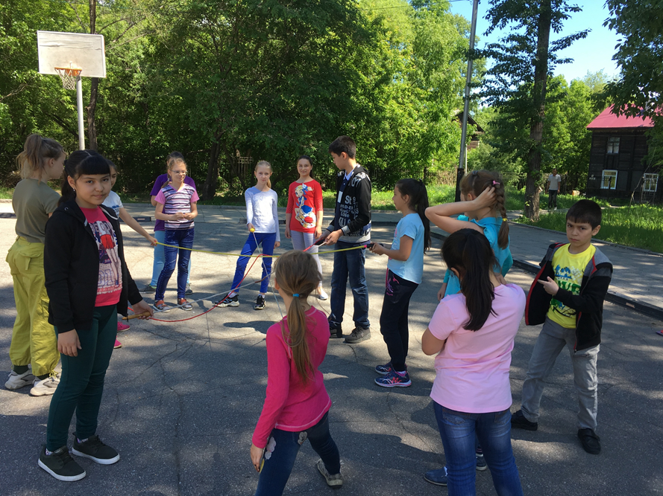
Спортивные игры

Slide 11
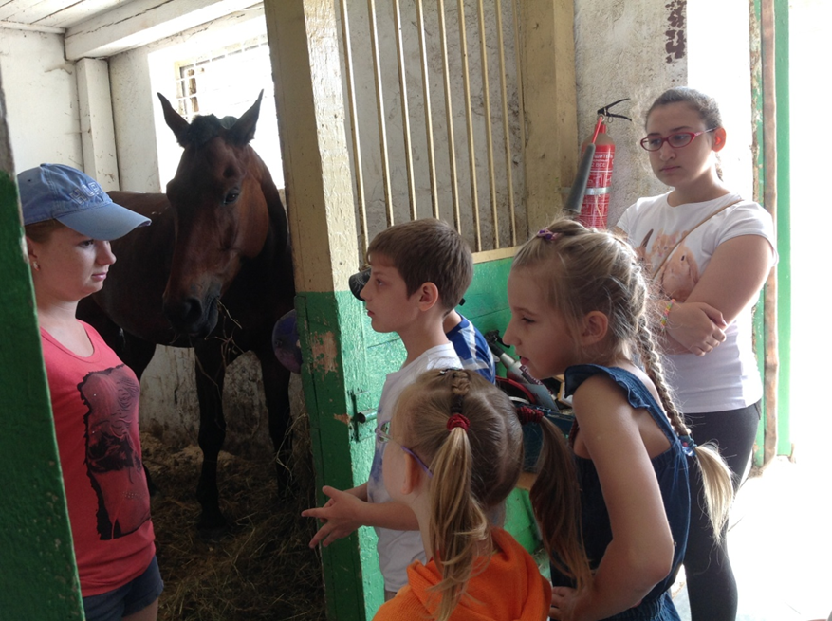
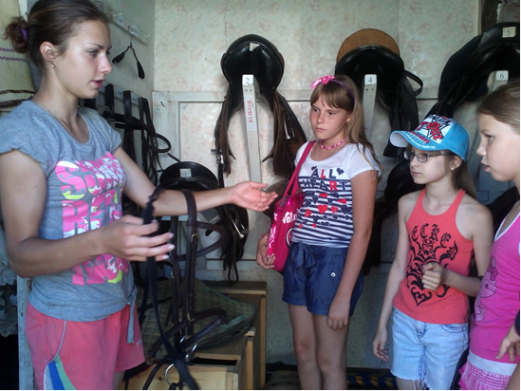
Конноспортивный клуб «Мустанг»

Slide 12
Мотиваторы или система поощрения дети «зарабатывали» смайлики за активное участие в жизни смены, за хорошее выполнение рисунка (работы), за отличное поведение, за победы в конкурсах и др.

